Slide 1
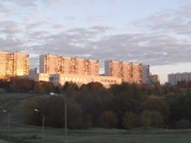
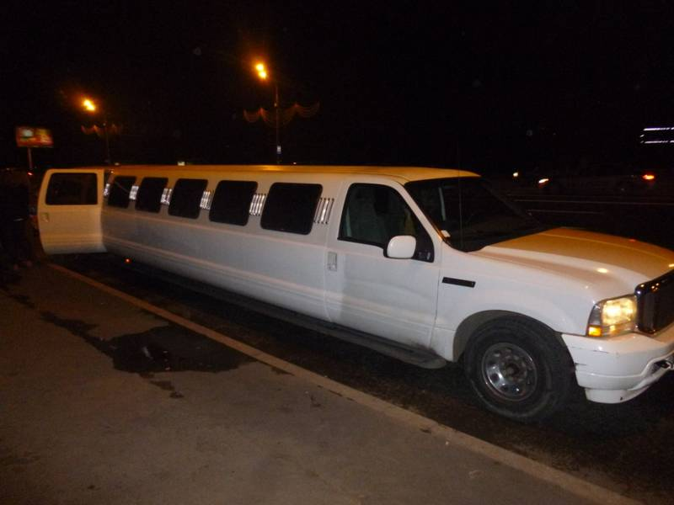
Сравним Вену с Москвой
Кремль произвёл на меня большое впечатление.
Красная площадь произвела наибольшее впечатление на меня.
Пианист играет на рояле/на фортепиано/пианино намного лучше.
Улицы в Москве не похожи на улицы в Вене, так как они более широкие/они шире.
Намного больше, чем в Вене, жилые здания.
В Москве улицы намного шире, чем в Вене.
больше (большой), шире (широкий)
меньше (маленький), вкуснее (вкусный)
выше (высокий), ниже (низкий)
дешевле (дешёвый), дороже (дорогой)
что касается зарплаты...
зарплата, цены, улица, здание, бензин, квартира
В музее Задорожного были выставлены более дорогие машины, чем те, что ездят по улицам Вены. (выставка)

Slide 2
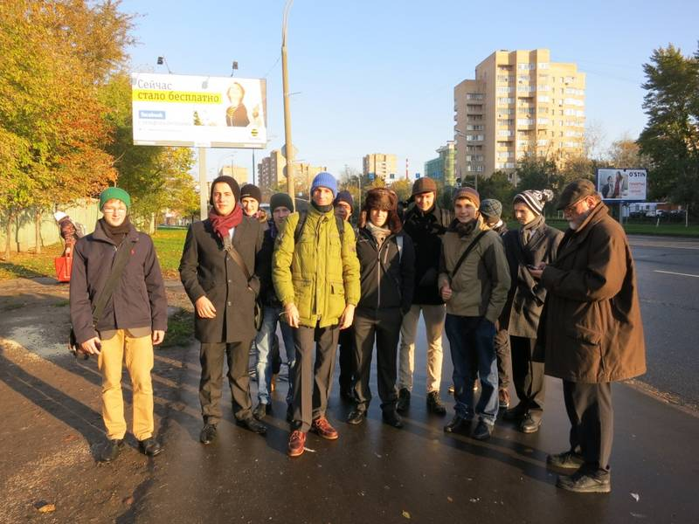
Вы успеваете? Я не успел записать все предложения. Мы успели осмотреть много достопримечательностей.
Мы поехали в Москву на десять дней.
Приезжайте на десять дней!
Я жил в приятной семье.
он владеет русским языком
улучшить знания по русскому языку
он не пунктуальный, зато сердечный человек
поправился на 5 килограммов – он этим гордится
Здания нельзя сравнивать друг с другом. Они не сравнимы.
Люди такие же приятные, как в Вене.
потому что они такие же .... weil sie genauso … sind
cкучать по родине, по семье, по школе – испытывать ностальгию

